Slide 1
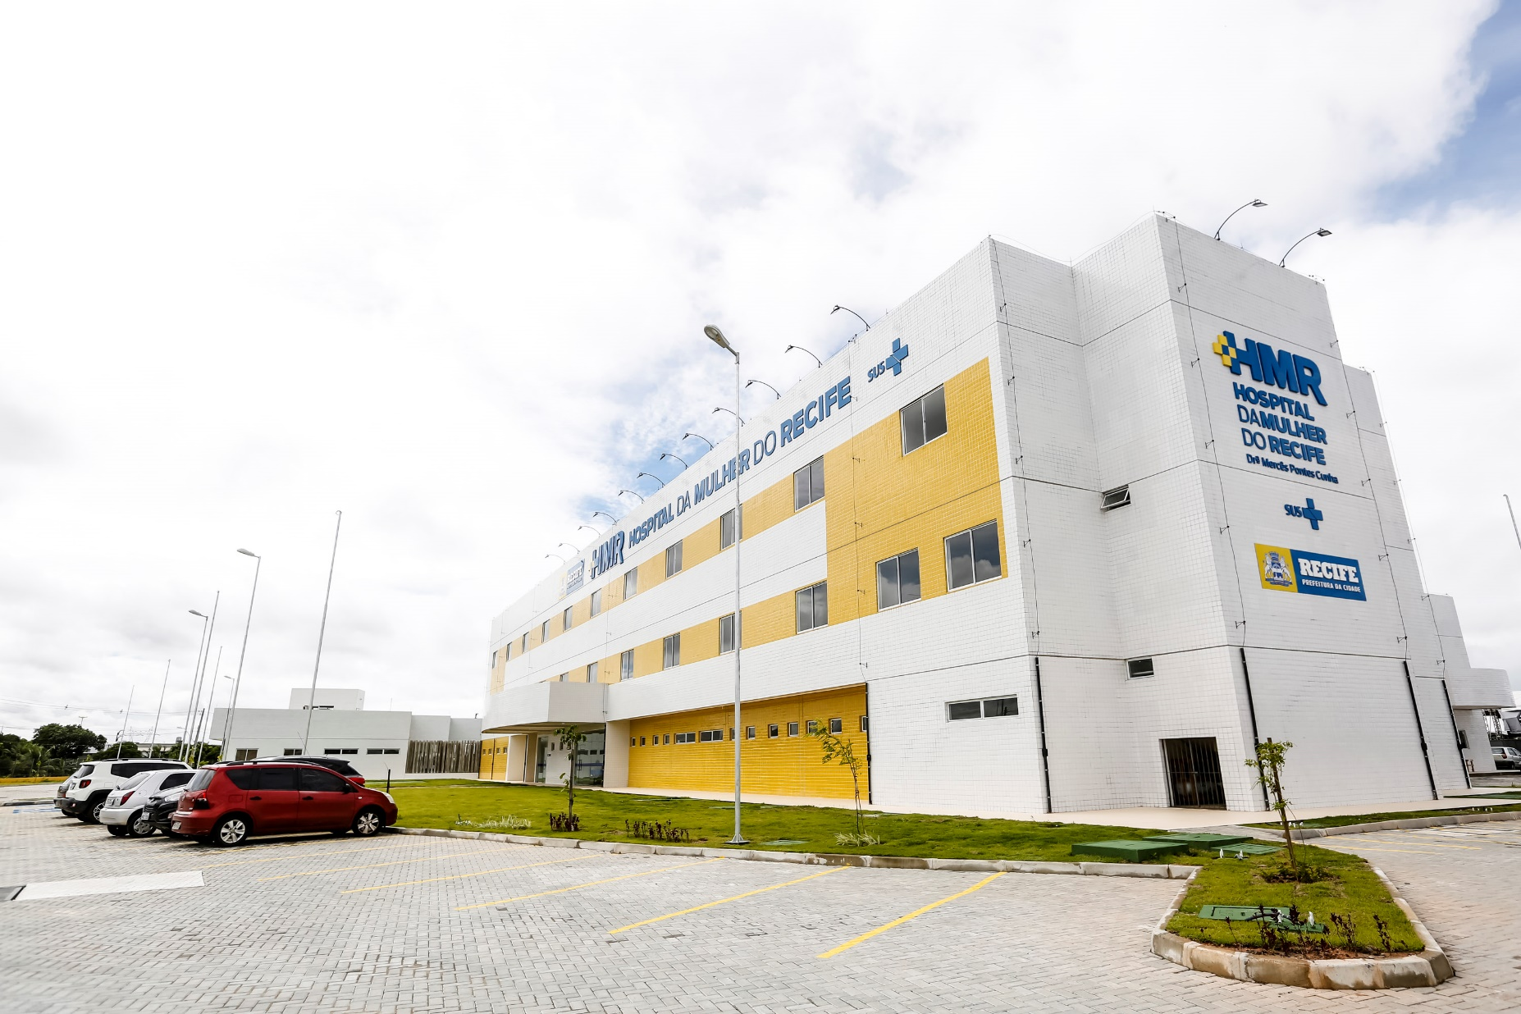


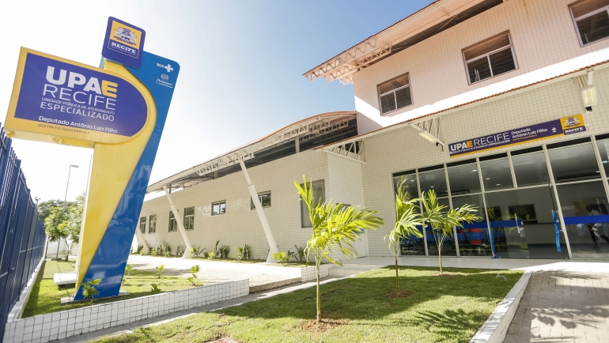

UPAE – Belo Jardim

Slide 2
APRESENTAÇÃO DE INDICADORES

Slide 3


Indicadores Contratuais – Julho 2018
Consultas Médicas
Meses | Ofertado
Primeiras Consultas | 1.144
Interconsulta | 126
Subsequente | 480
Total GERAL : | 1.750
Consultas Outros Profissionais de Saúde
Mês | Contrato | Ofertado
Junho/18 | 450 | 1.198
Sessões de Fisioterapia
Mês | Contrato | Ofertado
Junho/18 | 450 | 536
Resumo Geral Exames
Contrato | Ofertado
Não Temos Meta Contratual | 1.577

Slide 4

Estudo Regulação Agosto á Dezembro 2018
AGOSTO | SETEMBRO | OUTUBRO | NOVEMBRO | DEZEMBRO
Contrato : 1.985 | Contrato : 1.985 | Contrato : 1.985 | Contrato : 1.985 | Contrato : 1.985
1.790 | 1.718 | 1.780 | 1.733 | 1.718
 | Faz-se necessário a compra de 100 consultas médicas., nas especialidade de Oftalmologia devido a grande demanda em IV Geres. Valor Adicional R$ 3.700,00 | Faz-se necessário a compra de 100 consultas médicas.. | Faz-se necessário a compra de 100 consultas médicas.. | Faz-se necessário a compra de 100 consultas médicas.

Slide 5

Obrigado

